Slide 1

Gestikulaser
Ein Projekt im Rahmen des COSIMA-Wettbewerbs
Christoph Behr, Cailing Fu, Anna Pryadun, Daniel Wolff

Slide 2


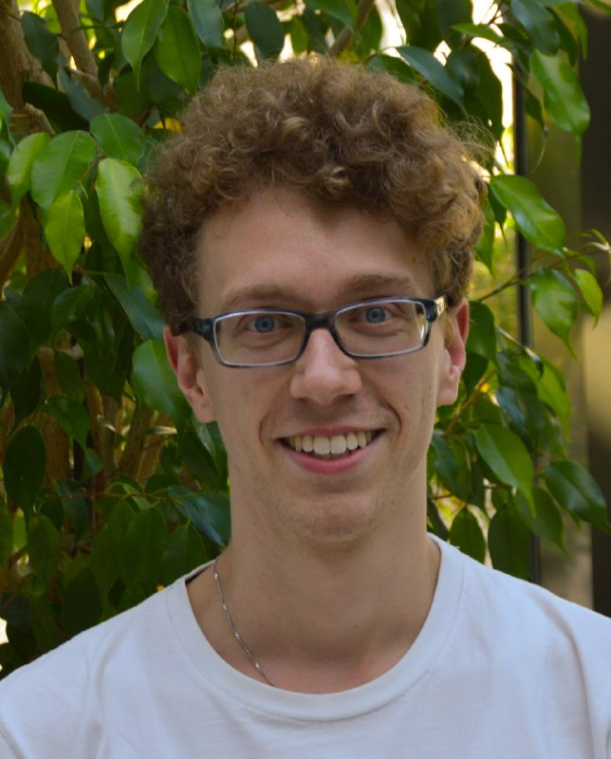


Wir sind..
Cailing Fu
Daniel Wolff
Christoph Behr
Anna Pryadun
Studiert Computational Engineering Science an der RWTH Aachen. Interessiert sich für Programmieren, Musik und Kampfsport.
Studiert Computational Engineering Science an der RWTH Aachen. Ist für Programmieren und Maschine Learning begeistert.
Studiert Elektrotechnik an der FH Aachen. Findet Roboter cool und würde gern einen bauen.
Studiert Wirtschaftsingenieurwesen FR Maschinenbau an der RWTH Aachen. Findet es spannend, innovative Projekte zu realisieren.

Slide 3





Der COSIMA-Wettbewerb
Was ist COSIMA?
Competition of Students in Microsystems Applications
Studentenwettbewerb im Bereich Mikrosystemtechnik
Wann & Wo:
13. - 16. November 2018, electronica Messe München
Veranstalter:
Verband der Elektrotechnik Elektronik und Informationstechnik (VDE)
Bundesministerium für Bildung und Forschung.

Slide 4
Der COSIMA-Wettbewerb
Kleines Bauteil mit Sensoren und Steuerungselektronik auf einem Chip
Aufgabe:
Neue Einsatzmöglichkeiten von Mikrosystemen finden.
Dazu gehört:
  Wirtschaftliche Planung und Öffentlichkeitsarbeit,
  Projektdurchführung und Präsentation im Rahmen eines Wettbewerbs.
Was gibt‘s zu Gewinnen:
Teilnahme am internationalen Wettbewerb iCan
Geldpreis
iCan -
ist eine chinesische Initiative, bei der sich die drei Siegerteams der regionalen Wettbewerbe aus China, Japan, Taiwan, Singapur, USA und Europa treffen.
Notes:
Daniel: Das mit den drei Siegerteams müsste genauer spezifiziert werden, ich vermute mal, dass gemeint ist, aus jeder der Regionen die besten drei Teams zum iCan Wettbewerb reisen

Slide 5
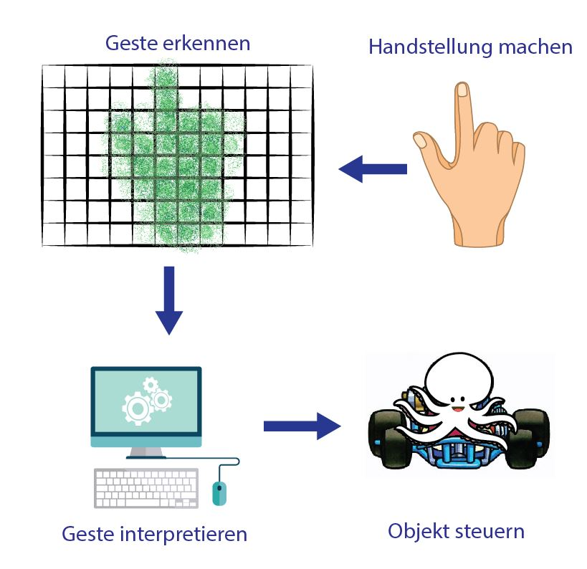
Unser Ziel – Der Gestikulaser
Wir wollen eine portable und vielfältig einsetzbare intelligente Gestensteuerung entwerfen.
Hierbei sollen verschiedene Gesten einer Hand durch das Auswerten von Reflexionsmustern erkannt und basierend auf der Geste bestimmte Aktionen an einem Endgerät gesteuert werden.
Durch die Verwendung eines Sensorhandschuhs zu Beginn der Inbetriebnahme, kann die Gestenerkennung individuell auf den Benutzer angepasst werden.

Slide 9
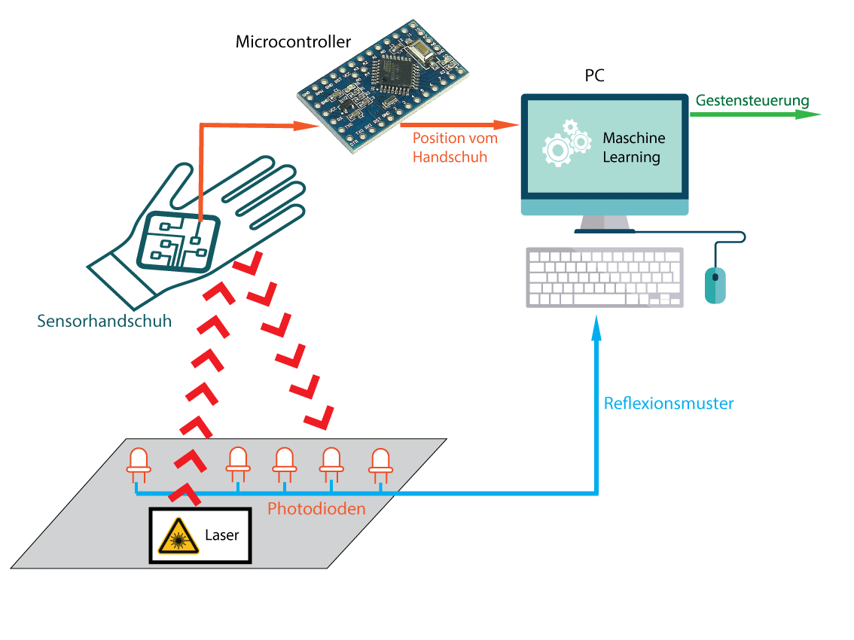
Anlernphase
Microcontroller entfernen
Enthält Sensoren zur Erkennung der Handstellung wie Lagesensor, Gyroskop, Dehnmessstreifen etc.
Steuerungsbefehl
Oktopus hier hin
Position des Handschuhs
Machine
Smart Sensorhandschuh
Enthält viele Photodioden zur Erkennung von Lichtreflexionen

Slide 10
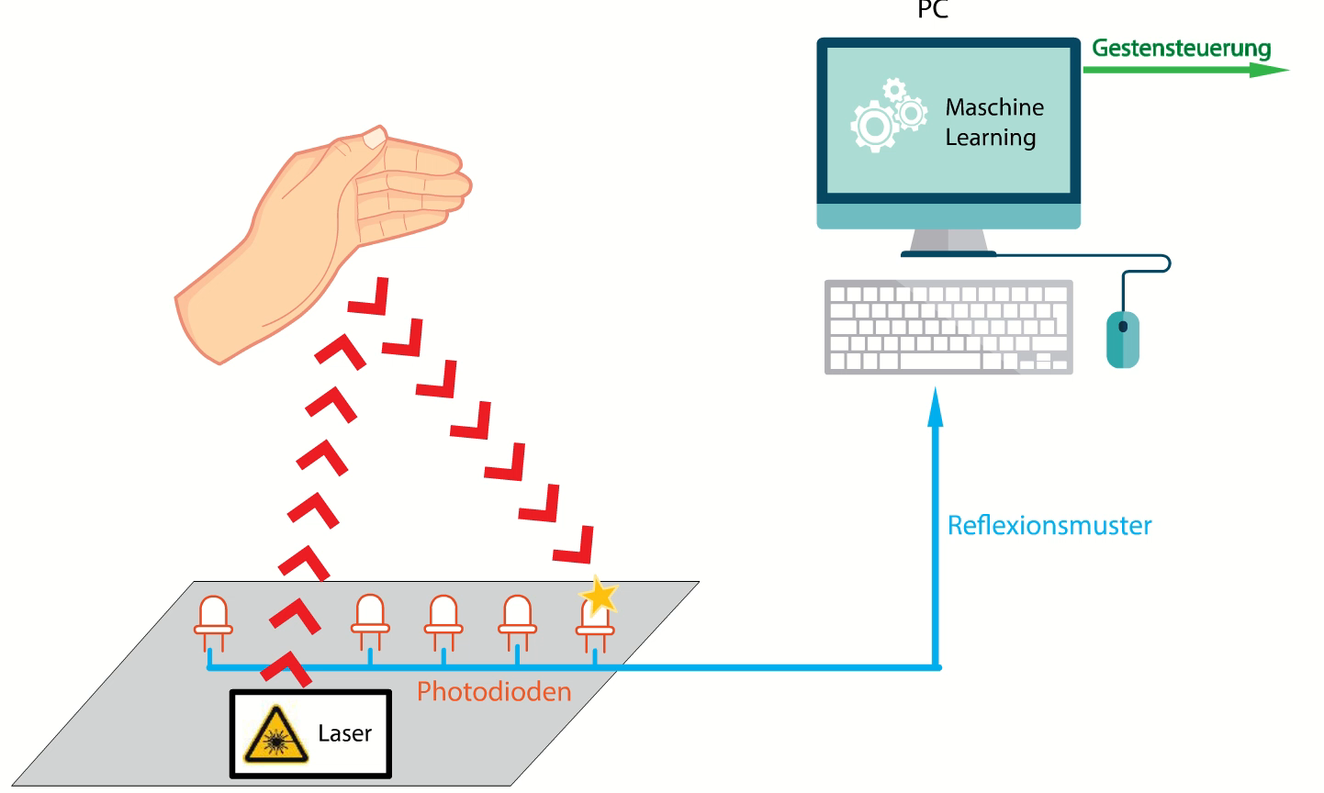
Betrieb
Steuerungsbefehl
Oktopus hier hin
Machine

Slide 11

Projektübersicht
Die Realisierung der Gestenerkennung erfolgt in 5 Schritten:
Auslegung des Sensorhandschuhs
Entwicklung des Modells
Gestenerkennung
Auf einem Handschuh aus hautähnlichem Material werden verschiedene Sensoren platziert, um Daten über die Position und Stellung der Hand einzusammeln.
Mittels Machine Learning wird ein Modell entwickelt, welches den Zusammenhang zwischen den Reflexionsmustern und der Position der Hand und beschreibt.
Sobald genug Daten über Position und Stellung der Hand und die daraus resultierende Reflexionen gesammelt wurden, ist der Sensorhandschuh nicht mehr erforderlich um die Gesten zu erkennen.
Gestenerkennung Bild wie eine Hand oder so
Aufbau der Photodioden
Trainingsphase
Auf einer Platte werden mehrere Photodioden befestigt, mit deren Hilfe das von der Hand des Benutzers reflektierte Licht detektiert werden kann.
Verschiedene Gesten werden mehrmals wiederholt, um genug Daten zu sammeln und dadurch das entwickelte Modell zu trainieren und zu verfeinern.
Notes:
Daniel: Wir brauchen einen coolen Namen für die Platte. Also so etwas wie „Sensorhandschuh“ nur eben für die Platte mit den Photodioden drauf.

Slide 12
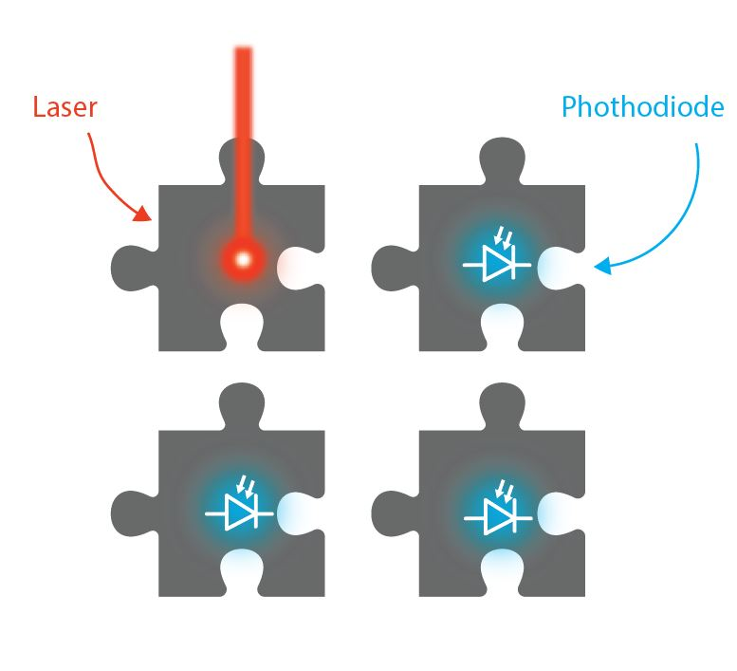
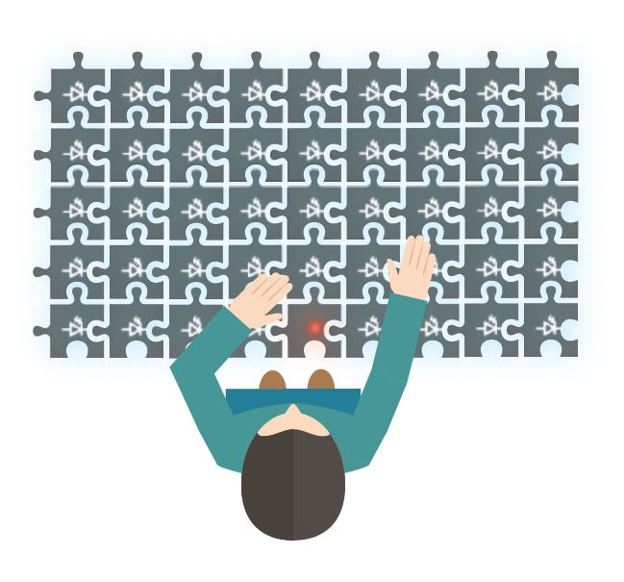
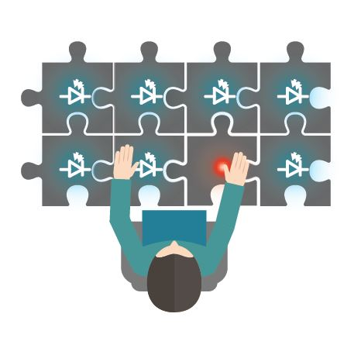
Photoplatte
Variable Nutzung durch Aufbau mit verschiedenen Platten
Sitzend
Stehend

Slide 14
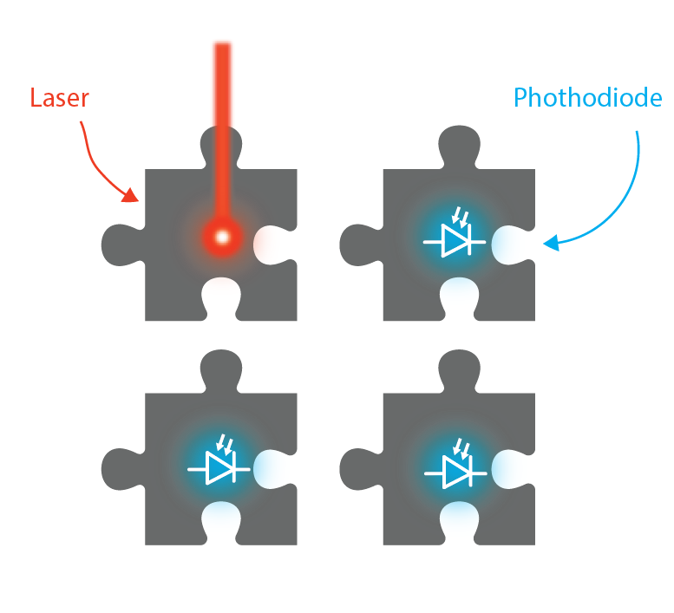

Slide 15
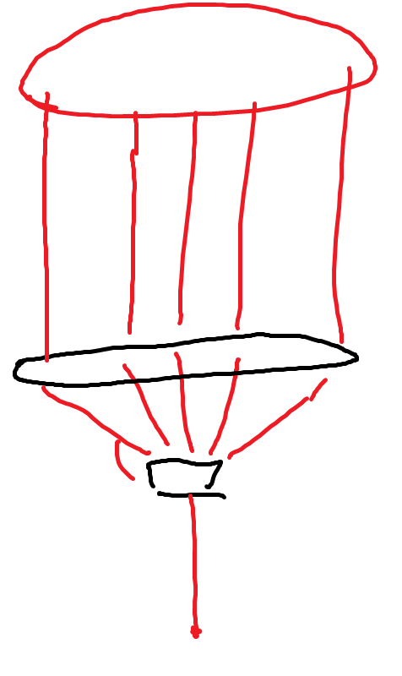
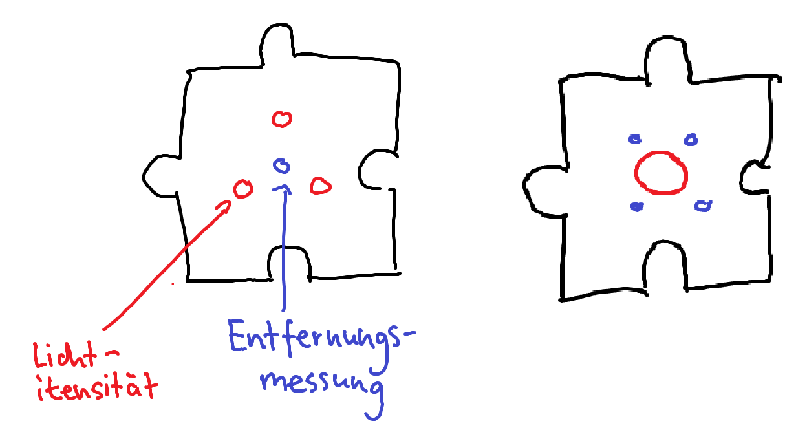
Photoplatte
Aufweitung des Lasers durch ein optisches System
Platzierung des Lasers auf eine Platte mit Entfernungsmessung zur Erkennung der Hand
Version 1
Version 2
Laser

Slide 16
Unser Produkt
Der Gestikulaser
Eine portable Gestensteuerung für Gegenstände, die im alltäglichen Leben verwendet werden
Durch die Verwendung von Maschine Learning ist die Gestenerkennung individuell auf den Benutzer angepasst
Text überarbeiten. Angepasst auf unser System

Slide 17
Anwendungsmöglichkeiten
Anwendungen
Steuern eines ferngesteuerten Autos ohne Fernsteuerung
Vereinfachte Bedienung einer Laserharfe
Steuerung Smart Home
Text überarbeiten, neue Funktionalitäten

Slide 18
Kostenplanung

Slide 19

Gegenleistungen für Sponsoren
Wir können unsere Sponsoren in folgenden Medien erwähnen:
Social Media - Instagram, Facebook, Twitter
Unsere Website
Präsentation des Projektes bei der electonica Messe in München
Aufdruck auf das Team T-Shirt

Slide 20
Vielen Dank für Ihre Aufmerksamkeit!

